Slide 1

BINO CAFE
DATABASE SYSTEMS

Slide 2


สมาชิกในกลุ่ม
นางสาว พรทิพย์ กำริสุ 6140203917
นางสาว ภานุมาศ แตงอ่อน 6140204428
นาย รัตนศักดิ์ แสงรังค์ 6140204832

Slide 3


สารบัญ
02
01
รูปแบบการทำงานของโปรแกรม
โปรแกรมที่ใช้ในการทำงาน
04
06
ลักษณะโปรแกรม
หลักการทำงาน
( Flowchart )

Slide 4
รูปแบบการทำงานของโปรแกรม
01
Windows Form เป็น Project พื้นฐานที่สามารถพัฒนาโปรแกรมที่ทำงานบน Windows ได้ง่ายและรวดเร็วที่สุด เพราะเป็นการออกแบบรูปแบบ GUI (Graphical User Interface ) การใส่ Control หรือกำหนด Event ต่าง ๆ ก็สามารถสร้างเหตุการณ์ต่าง ๆ ได้จาก Properties ของ Control และเค้าโครงการเขียนนั้นก็มีพื้นฐานมาจากภาษา Visual Basic ซึ่งจุดนี้เอง นักโปรแกรมเมอร์ที่พัฒนาโปรแกรมด้วย Visual Studio สามารถต่อยอดการเขียนได้ง่าย ซึ่งใน .NET Framework นี้เราสามารถพัฒนาโปรแกรมให้มีความสามารถและการทำงานได้หลากหลาย และยังสามารถเขียนเพื่อใช้งานร่วมกับ Application อื่น ๆ ที่พัฒนาด้วย .NET Framework ได้

Slide 5
02
โปรแกรมที่ใช้ในการทำงาน
Visual Studio 2019
php MyAdmin
XAMPP Control Panel v3.2.4

Slide 6

PHP MyAdmin
XAMPP Control Panel
03
phpMyAdmin เป็นฐานข้อมูล MySQL ผ่านเว็บบราวเซอร์ โดยสามารถที่จะทำการสร้างฐานข้อมูลใหม่ การสร้าง TABLE ใหม่ๆ และยังมี function ที่ใช้สำหรับการทดสอบ query ข้อมูลด้วยภาษา SQL ทั้งยังสามารถทำการ insert delete update ในการสร้างข้อมูล
XAMPP ประกอบด้วย Apache,
PHP, MySQL, PHP MyAdmin, Perl ซึ่งเป็นโปรแกรมพื้นฐานที่รองรับการทำงาน ซึ่งเป็นชุดโปรแกรมสำหรับออกแบบเว็บไซต์

Slide 7

04
หลักการทำงาน
( Flowchart )

Slide 8
05
เริ่มต้น
menu
staff
manager
Selete menu
Confrim Menu
Edit
VIP,Member
Other
Check bill
Cancel
Product
staff
Save data
จบการทำงาน

Slide 9
06
ลักษณะโปรแกรม

Slide 10






07

Slide 11

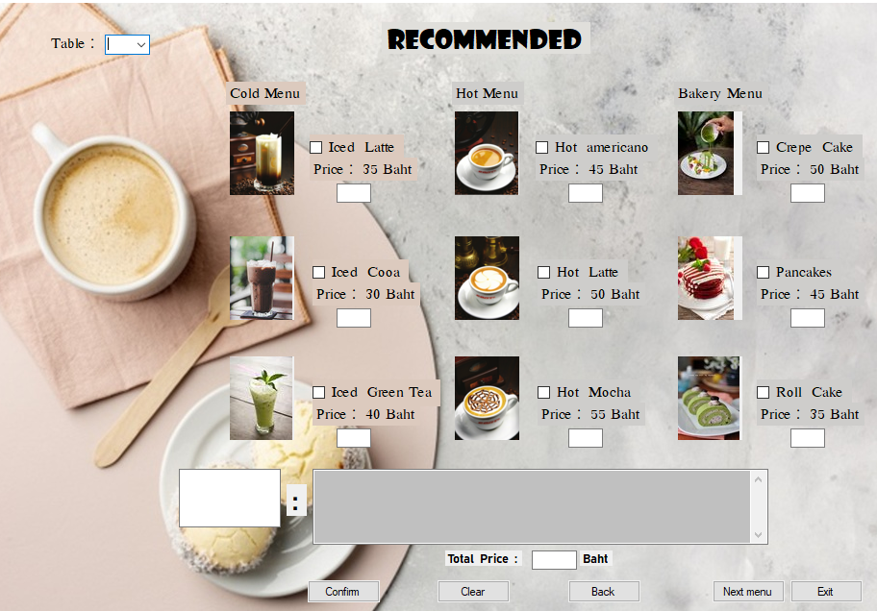

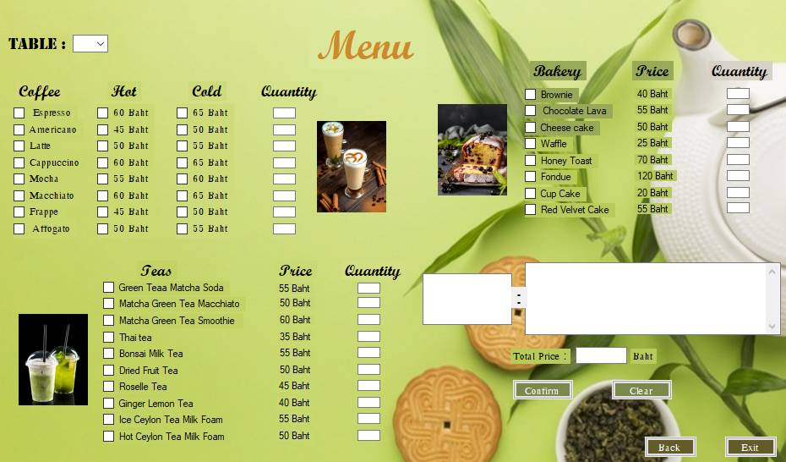


08

Slide 12
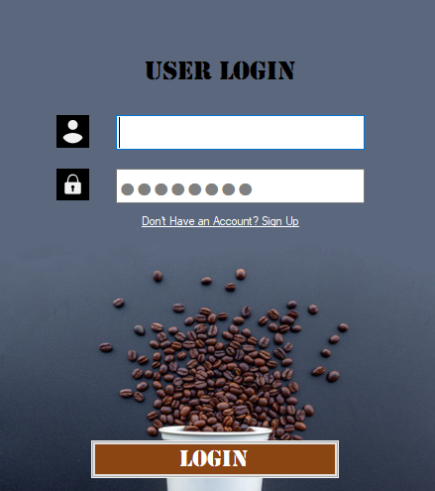
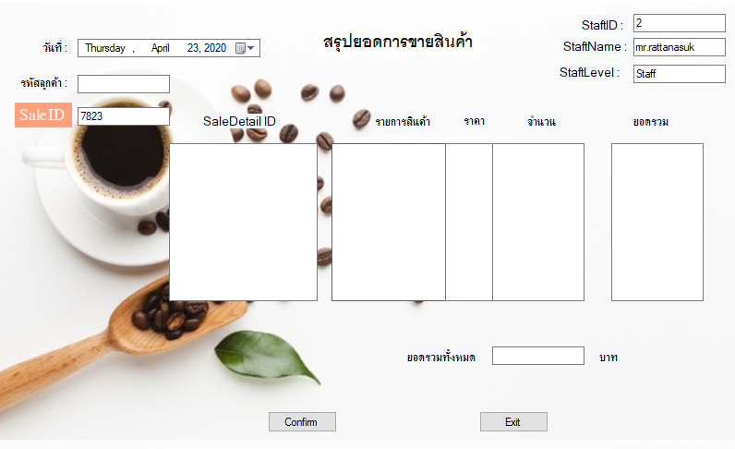

09

Slide 13

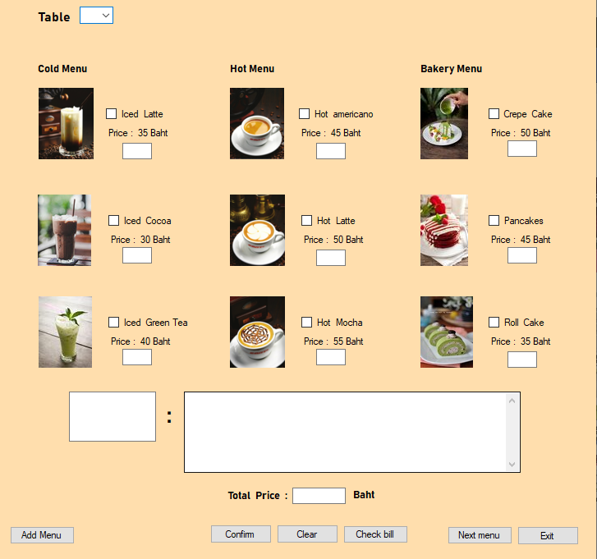

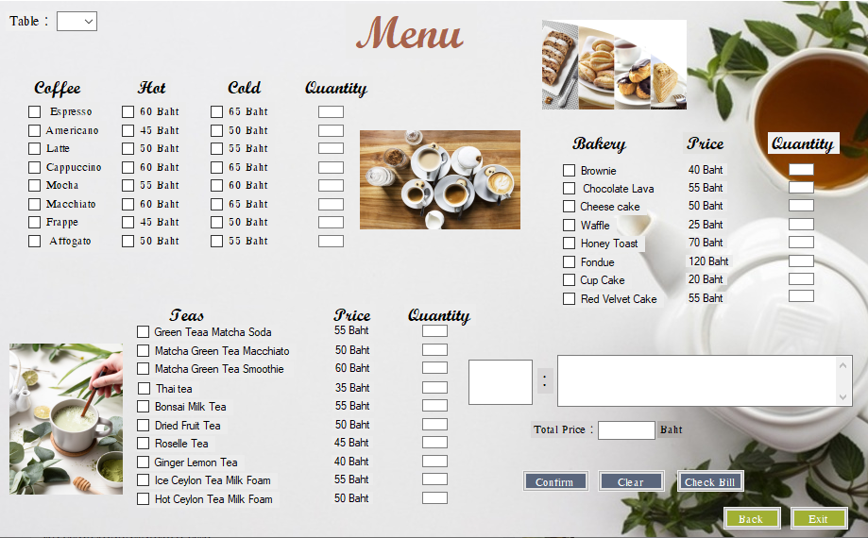

10

Slide 14
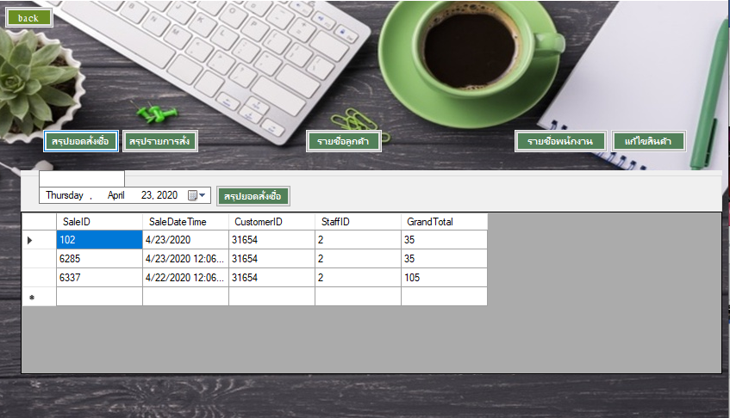
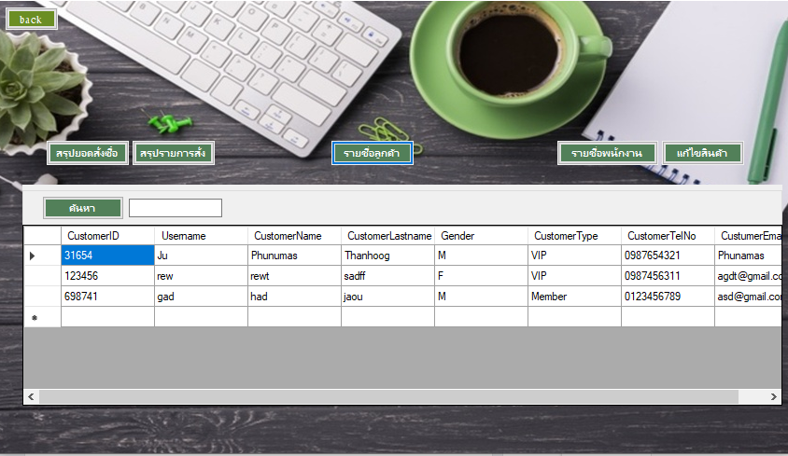
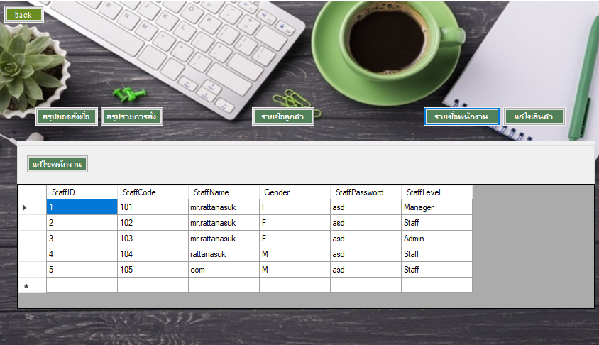
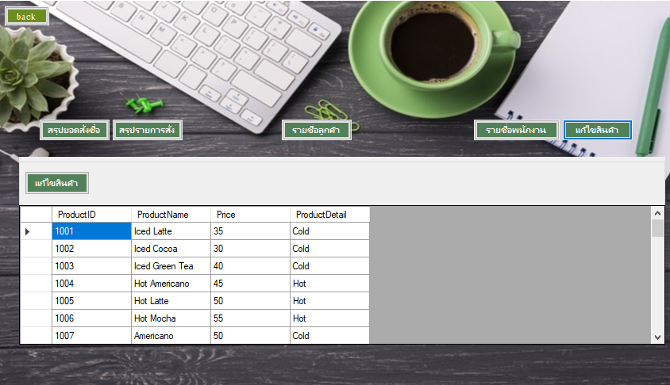
11

Slide 15
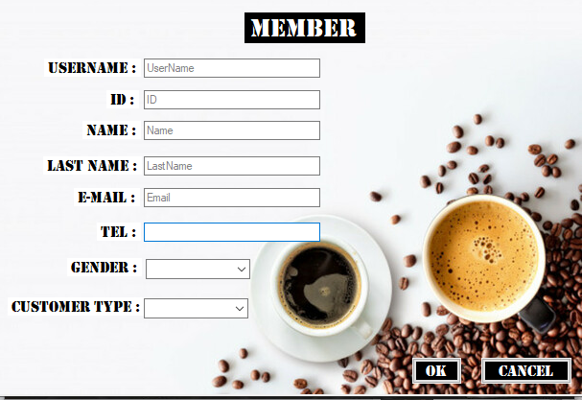
12

Slide 16
Thanks!

